Slide 2
Program Operacyjny „Zrównoważony rozwój sektora rybołówstwa i nadbrzeżnych obszarów rybackich 2007-2013”
Instytucja Pośrednicząca
Urząd Marszałkowski Województwa Dolnośląskiego
Wydział Obszarów Wiejskich
Departament Obszarów Wiejskich i Zasobów Naturalnych
Urząd Marszałkowski Województwa Dolnośląskiego

Slide 3
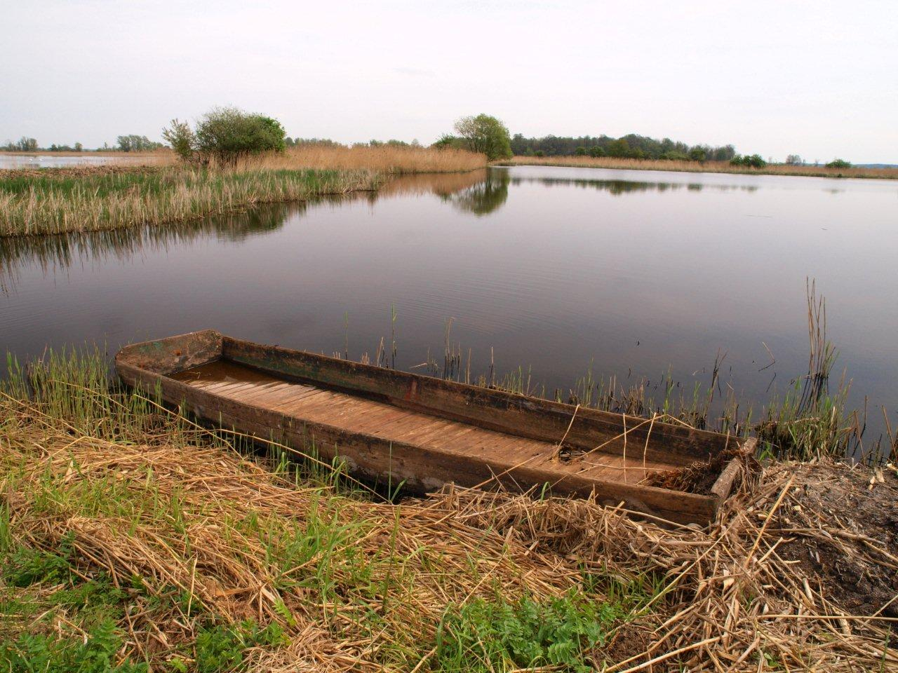
Stan wdrażania

Slide 4
LGR w Polsce
L.p. | Województwo | Liczba zawiązanych LGR | Wybrane LGR do realizacji LSROR
1 | dolnośląskie | 2 | 2
2 | warmińsko-mazurskie | 6 | 2
3 | kujawsko-pomorskie | 5 | 5
4 | zachodniopomorskie | 10 | 7
5 | podkarpackie | 3 | 1
6 | małopolskie | 2 | 2
7 | łódzkie | 1 | 1
8 | świętokrzyskie | 3 | 3
9 | mazowieckie | 3 | 2
10 | pomorskie | 8 | 8
11 | lubelskie | 2 | 1
12 | lubuskie | 5 | 5
13 | wielkopolskie | 5 | 5
14 | śląskie | 2 | 2
15 | podlaskie | 1 | 1
16 | opolskie | 1 | 1
 | Razem | 58 | 48

Slide 5
LGR w Polsce
W ramach dwóch konkursów zrealizowanych przez Ministerstwo Rolnictwa i Rozwoju Wsi wybranych zostało 48 Lokalnych Grup Rybackich, wśród których rozdysponowano kwotę 1,2 mld zł.
Ogólna powierzchnia obszaru LSROR wybranych grup wynosi 70,5 tys. km2 (22,56% obszaru kraju), a łączna liczba ludności objętej LSROR wynosi 3,5 mln osób (9,37% ludności kraju).
Średnio LGR obejmuje swoim obszarem 8 gmin i 75 tys. mieszkańców z budżetem w kwocie 27 mln zł.

Slide 6
LGR na Dolnym Śląsku
Z terenu województwa dolnośląskiego zostały wybrane przez MRIRW w konkursie na wybór LGR do realizacji LSROR :
LGR „Partnerstwo dla Doliny Baryczy” – limit finansowy 48 579 983,35 (umowa ramowa podpisana w dniu 15 grudnia 2010 r.)
LGR „Dolnośląska Kraina Karpia” – limit finansowy 19 718 290,16 (umowa ramowa podpisana w dniu 4 sierpnia 2011 r.)
Obszar objęty ich działaniem zajmuje powierzchnię 3 537, 03 km ². Obie grupy dysponują budżetem o łącznej kwocie 68 298 273, 51 zł, która przeznaczona jest na realizację LSROR.

Slide 7
Limity finansowe na lata 2012-2015
Środek 4.1 Rozwój obszarów zależnych od rybactwa
Rodzaj operacji | Wzmocnienie konkurencyjności i utrzymanie atrakcyjności obszarów zależnych od rybactwa |  | Restrukturyzacja lub reorientacja działalności gospodarczej lub dywersyfikacja zatrudnienia osób mających pracę związaną z sektorem rybactwa, w drodze tworzenia dodatkowych miejsc pracy poza tym sektorem |  | Podnoszenie wartości produktów rybactwa, rozwój usług na rzecz społeczności zamieszkującej obszary zależne od rybactwa |  | Ochrona środowiska lub dziedzictwa przyrodniczego na obszarach zależnych od rybactwa w celu utrzymania jego atrakcyjności lub przywrócenia potencjału produkcyjnego sektora rybactwa, w przypadku jego zniszczenia w wyniku klęski żywiołowej |  | Funkcjonowanie lokalnej grupy rybackiej oraz nabywanie umiejętności i aktywizacji lokalnych społeczności
 | Sektor publiczny | Sektor gospodarczy i sektor społeczny | Sektor publiczny | Sektor gospodarczy i sektor społeczny | Sektor publiczny | Sektor gospodarczy i sektor społeczny | Sektor publiczny | Sektor gospodarczy i sektor społeczny
Dolnośląska Kraina Karpia | 5 184 673,83 | 2 922 973,20 | 0,00 | 1 573 765,88 | 0,00 | 1 813 063,20 | 0,00 | 1 577 477,60 | 825 855,92
Partnerstwo dla Doliny Baryczy | 7 934 730,78 | 7 472 305,64 | 0,00 | 2 797 297,20 | 0,00 | 2 797 297,20 | 3 400 598,70 | 2 815 616,74 | 1 619 332,96
Razem | 13 119 404,61 | 10 395 278,84 | 0,00 | 4 371 063,08 | 0,00 | 4 610 360,40 | 3 400 598,70 | 4 393 094,34 | 2 445 188,88

Slide 8
Limity finansowe na lata 2012 - 2015
Środek 4.2 – Wsparcie na rzecz współpracy międzyregionalnej i międzynarodowej
Dolnośląska Kraina Karpia | 983 602,15
Partnerstwo dla Doliny Baryczy | 2 428 999,17
Razem | 3 412 601,32

Slide 9
LGR Dolnośląska Kraina Karpia - nabory wniosków
 | Limit przeznaczony na konkurs | Ilość złożonych Wniosków | Wnioski niewybrane | Wnioski wybrane (poza limitem) | Wnioski wybrane (w limicie) | Kwota dofinansowania wybranych wniosków | % wykorzystania limitu na konkurs do wybranych Wniosków
I konkurs (stare zasady) | 3 882 898,94 | 23 | 0 | 0 | 23 | 3 214 663,63 | 82,79 %
II konkurs (nowe zasady) | 4 058 536,55 | 49 | 3 | 15 | 31 | 3 940 969,75 | 97,10 %
III konkurs (nowe zasady) | 6 099 191,71 | Złożono wnioski w LGR
IV konkurs (nowe zasady) | 2 914 224,38 | Złożono do Samorządu Województwa wniosek o wszczęcie naboru
Stan na 30.11.2012 r.

Slide 10
LGR Dolnośląska Kraina Karpia - ocena wniosków
 | Wnioski wybrane podlegające ocenie przez SW | Umowy o dofinansowanie | Kwota z umów | % wykorzystania kwoty z konkursu do podpisanych umów | Odmowa przyznania pomocy / Rezygnacje Beneficjenta | Kwota
I konkurs (stare zasady) | 23 | 19 | 3 021 507,35 | 77,82% | 4 | 444 086,96
II konkurs (nowe zasady) | 31 | Weryfikacja Wniosków | - | - |  | -
III konkurs (nowe zasady) | Złożono Wnioski w LGR
Stan na 30.11.2012 r.

Slide 11
LGR Partnerstwo dla Doliny Baryczy - nabory wniosków
 | Limit przeznaczony na konkurs | Ilość złożonych Wniosków | Wnioski niewybrane | Wnioski wybrane (poza limitem) | Wnioski wybrane (w limicie) | Kwota dofinansowania wybranych wniosków | % wykorzystania limitu na konkurs do wybranych Wniosków
I konkurs (stare zasady) | 8 470 000,00 | 15 | 0 | 8 | 7 | 4 857 048,99 | 57,34 %
II konkurs (nowe zasady) | 7 218 090,59 | 19 | 7 | 3 | 9 | 3 352 450,97 | 46,44 %
III konkurs (nowe zasady) | 5 667 664,82 | 9 | 3 | 5 | 1 | 1 500 000,00 | 26,47 %
IV konkurs (nowe zasady) | 8 000 000,00 | 27 | 14 | 2 | 11 | 6 286 661,34 | 78,58 %
Stan na 30.11.2012 r.

Slide 12
LGR Partnerstwo dla Doliny Baryczy - ocena wniosków
 | Wnioski wybrane podlegające ocenie przez SW | Umowy o dofinansowanie | Kwota z umów | % wykorzystania kwoty z konkursu do podpisanych umów | Odmowa przyznania pomocy / Rezygnacje Beneficjenta | Kwota
I konkurs (stare zasady) | 7 | 4 | 3 457 048, 99 | 40,82 % | 3 | 1 400 000,00
II konkurs (nowe zasady) | 9 | 5 | 2 355 538,41 | 32,63 % | - | -
III konkurs (nowe zasady) | 1 | 1 | 1 500 000,00 | 26,47 % | - | -
IV konkurs (nowe zasady) | 11 | Weryfikacja Wniosków | - | - | - | -
Stan na 30.11.2012 r.

Slide 13
Funkcjonowanie Lokalnych Grup Rybackich
 | Limity finansowe 2012-2015 | Podpisane umowy 2012 | Złożone wnioski 2013 | % wykorzystanie limitu
Dolnośląska Kraina Karpia | 1 419 729,84 | 415 036,79 | 410 812,15 | 29,23 %
Partnerstwo dla Doliny Baryczy | 3 238 665,65 | 1 281 107,96 | 1 023 892,08 | 39,55 %
Razem | 4 658 395,49 | 1 696 144,75 | 1 434 704,23 | 30,80%

Slide 14
Współpraca międzyregionalna i międzynarodowa Lokalnych Grup Rybackich
 | Limity finansowe 2012-2015 | Podpisane umowy | Złożone wnioski | % wykorzystanie limitu
Dolnośląska Kraina Karpia | 983 602,15 | 200 125,22 | - | 20,34 %
Partnerstwo dla Doliny Baryczy | 2 428 999,17 | - | 32 684,89 | -
Razem | 3 412 601,32 | 200 125,22 | 32 684,89 | 5,86%

Slide 15
Podsumowanie
W ramach weryfikacji złożonych przez Lokalne Grupy Rybackie Wniosków o dofinansowanie Samorząd Województwa Dolnośląskiego:
podpisał 33 umowy o dofinansowanie na kwotę 11 457 525,99 zł
(4 umowy z Beneficjentami realizującymi operacje poza woj. dolnośląskim),
wypłacono Beneficjentom kwotę 11 181 736,83 zł, z czego kwota wypłaconych zaliczek wynosi 10 100 617,36 zł,
złożono 11 Wniosków o płatność na kwotę 2 256 807,67 zł, z czego wnioski w ramach funkcjonowania LGR to kwota 926 841,15 zł,
przeprowadzono 4 kontrole u Beneficjentów na etapie Wniosku o płatność końcową.

Slide 16
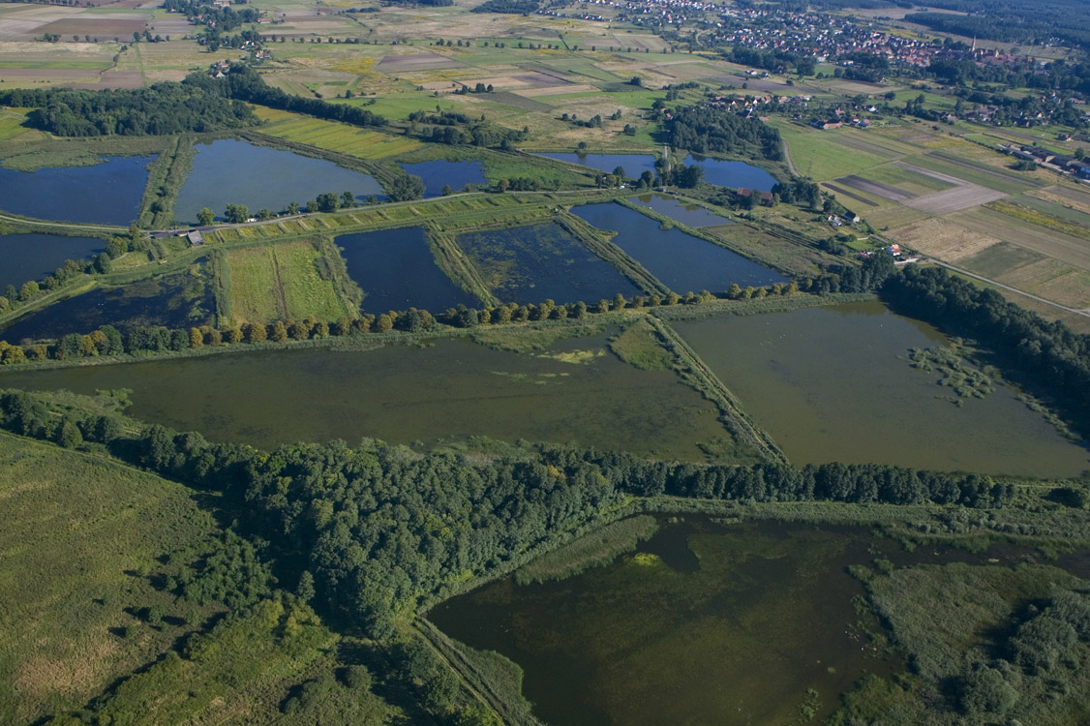
Dziękuję za uwagę

